Slide 1

Presenta…
¡Vamos a Comer!
Let’s Eat!

Slide 2
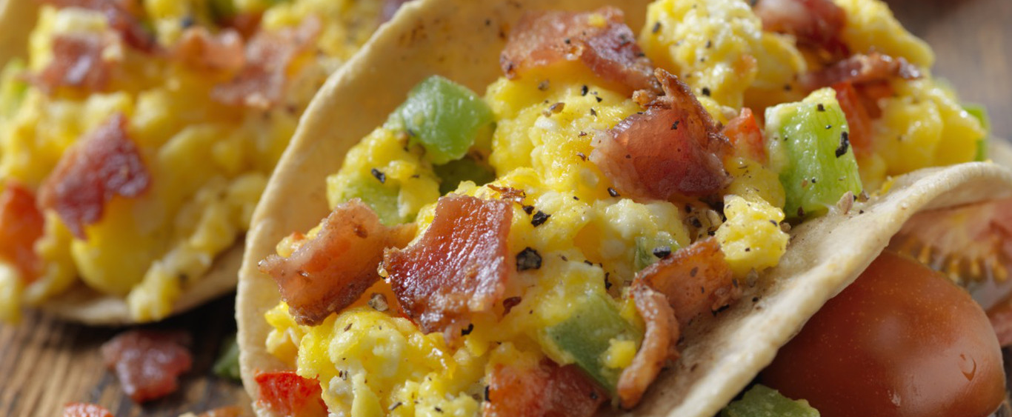
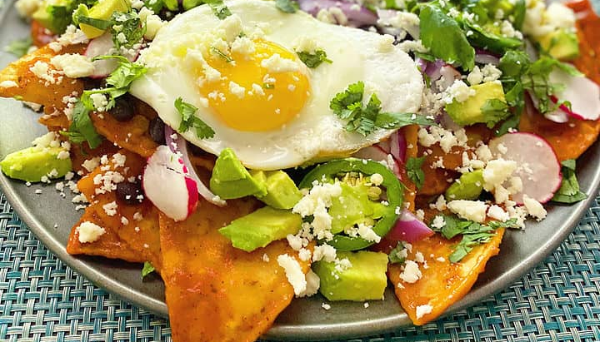
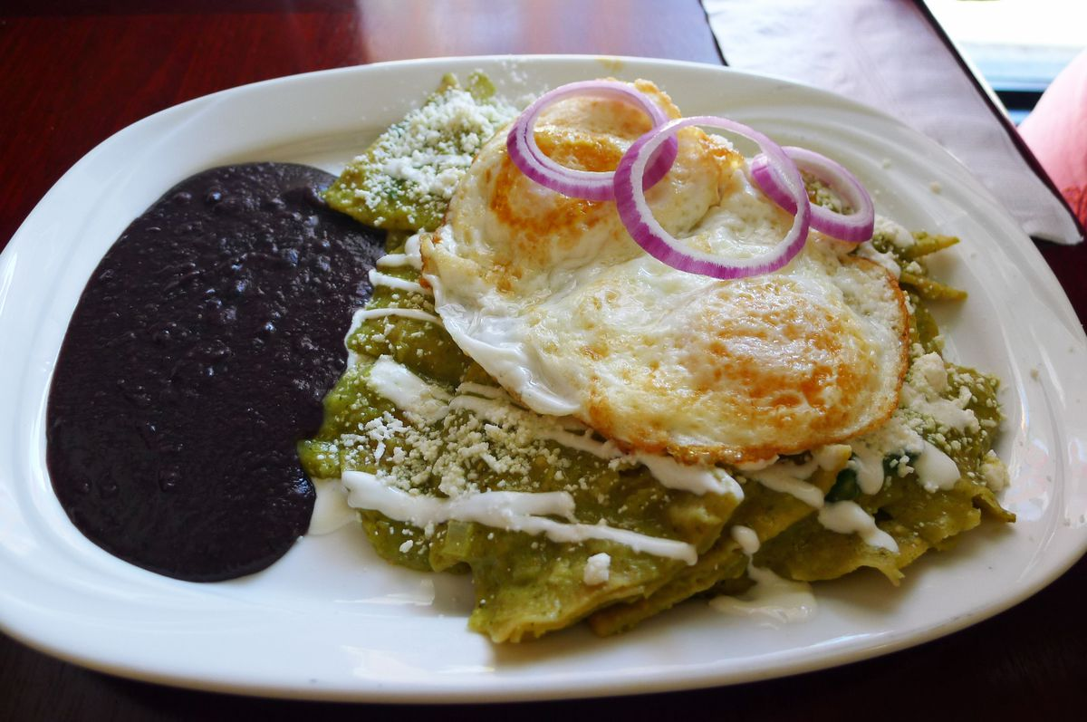
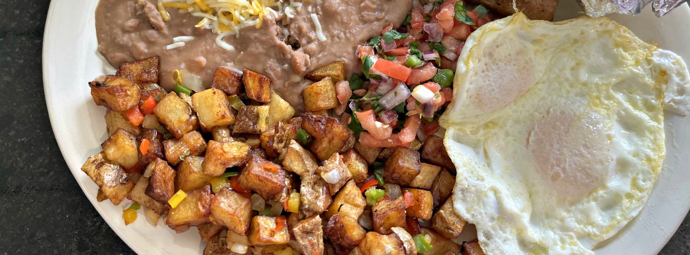

Slide 3
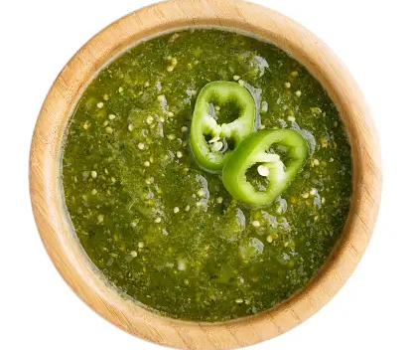
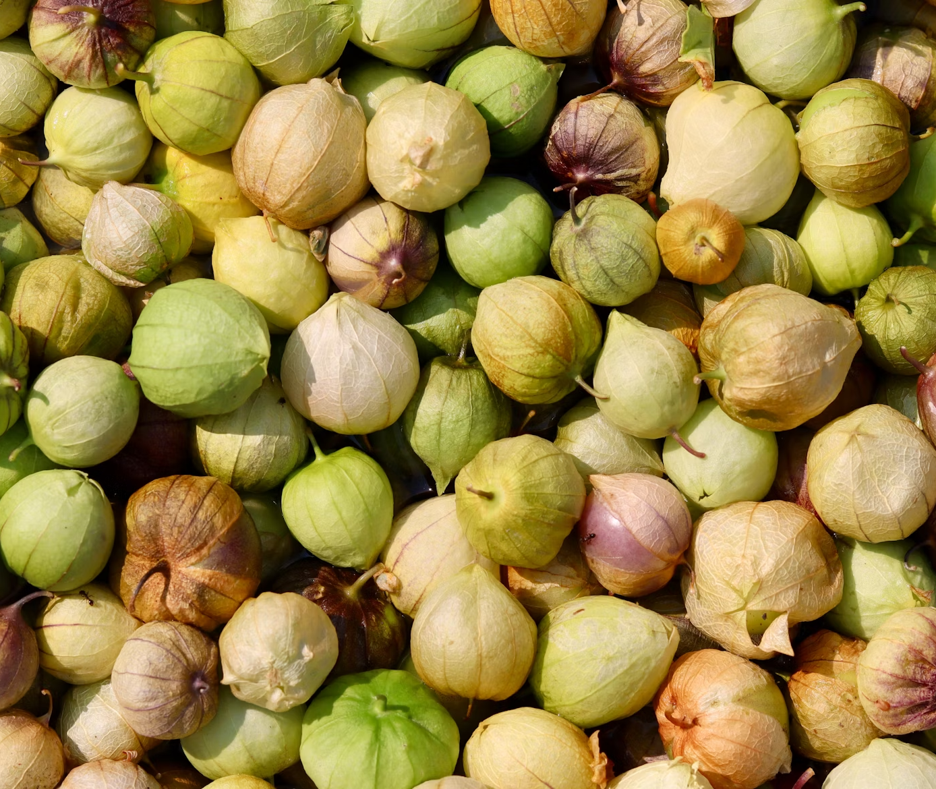
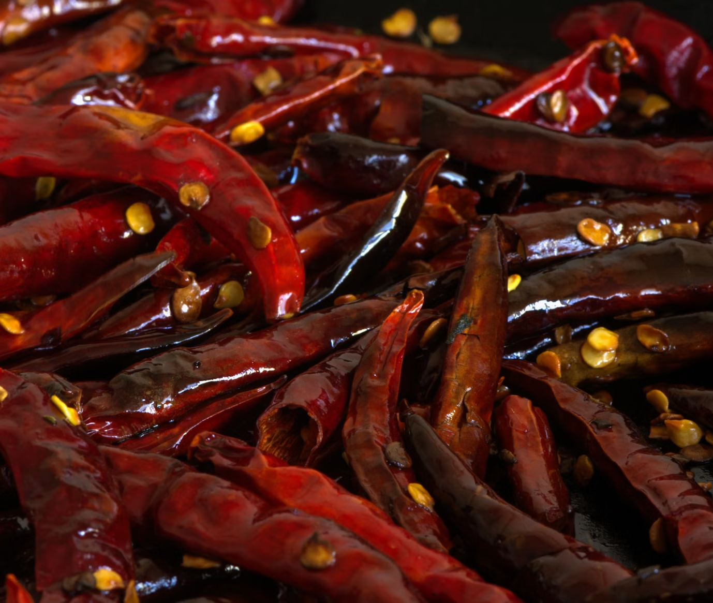
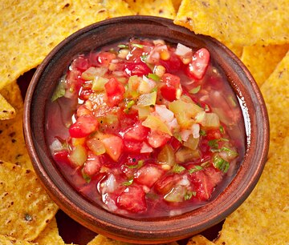
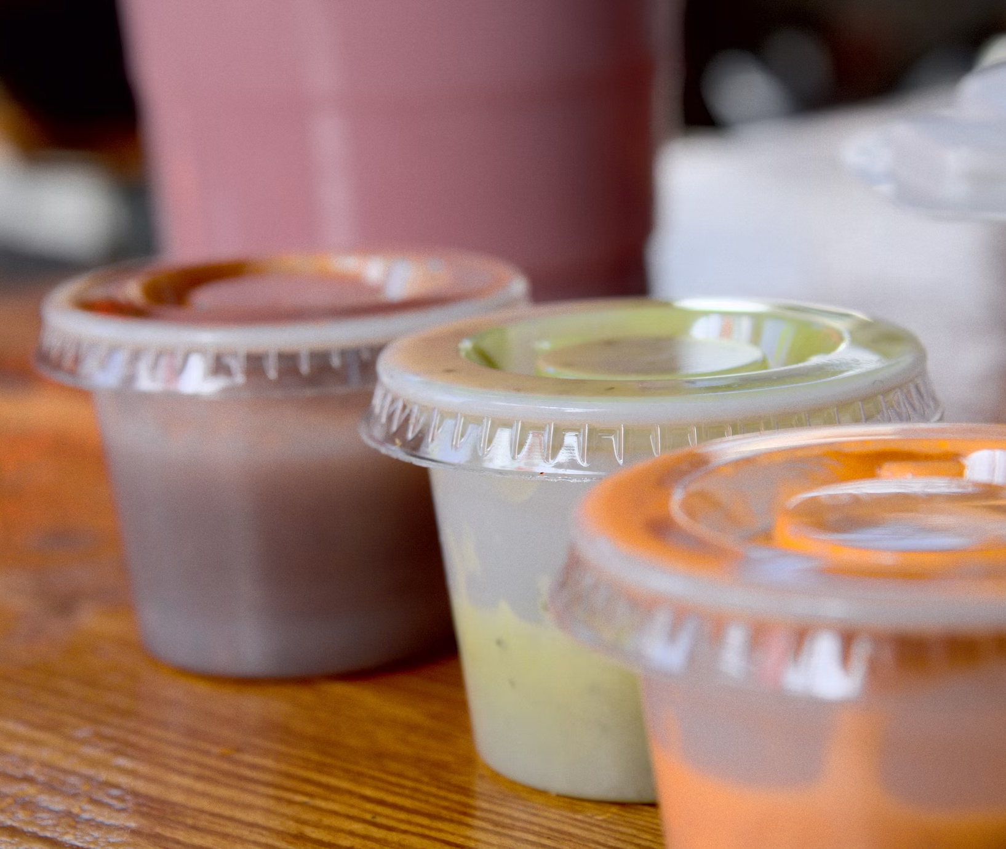
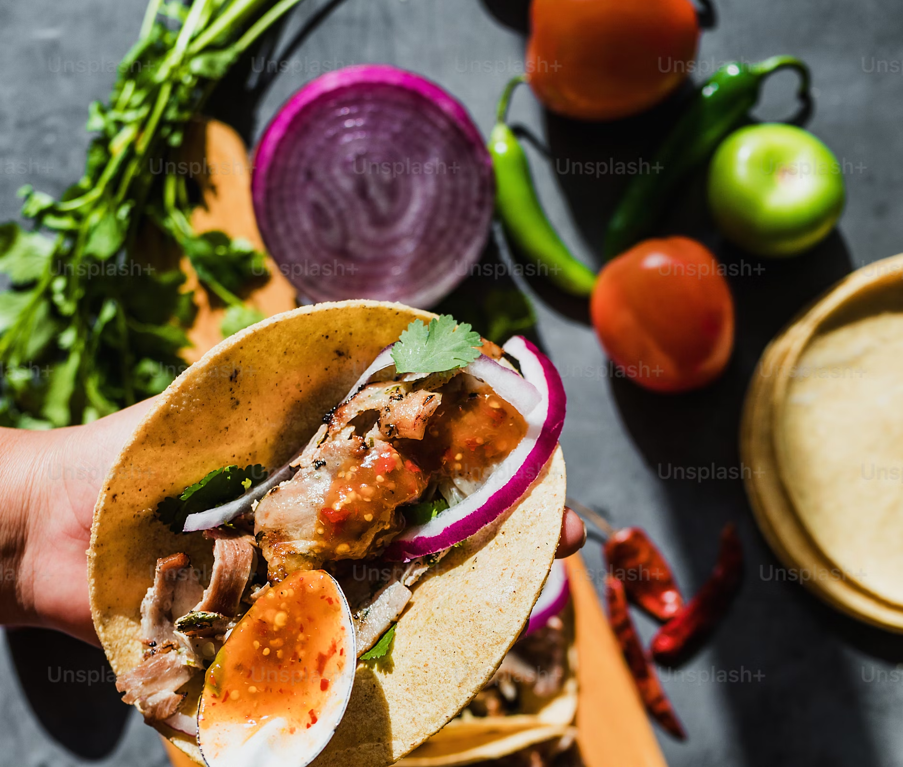

Slide 4
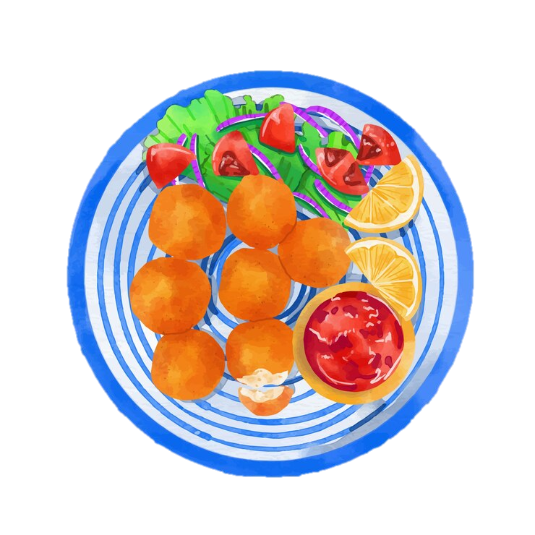

Vamos a Comer
Vamos a Comer
Vamos a Comer
Toda la clase, vamos a comer!

Slide 5

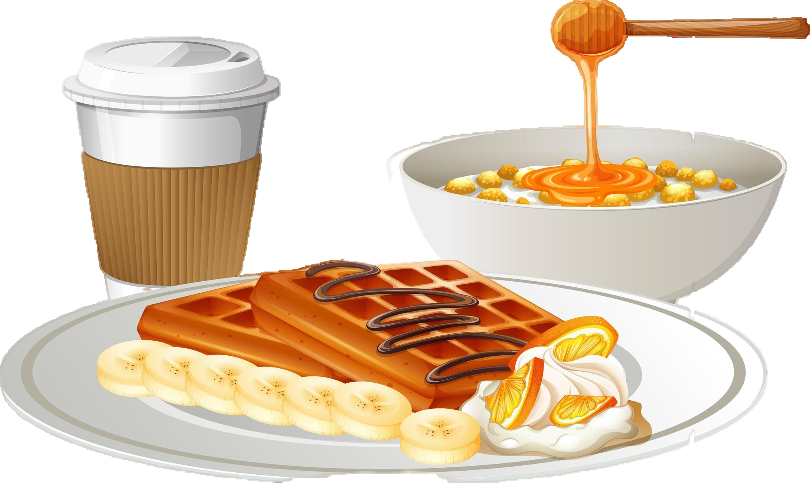

Breakfast

Slide 6
Breakfast =
El desayuno

Slide 7

Eggs

Slide 8
Eggs =
Los huevos

Slide 9
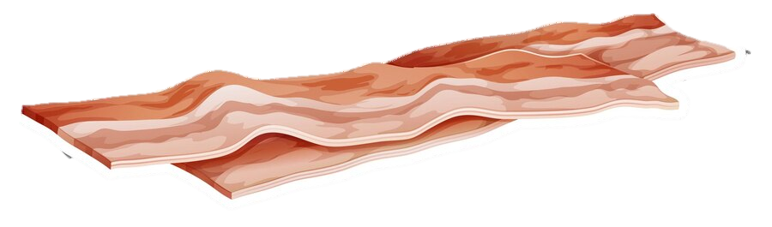
Bacon

Slide 10
Bacon =
El tocino

Slide 11
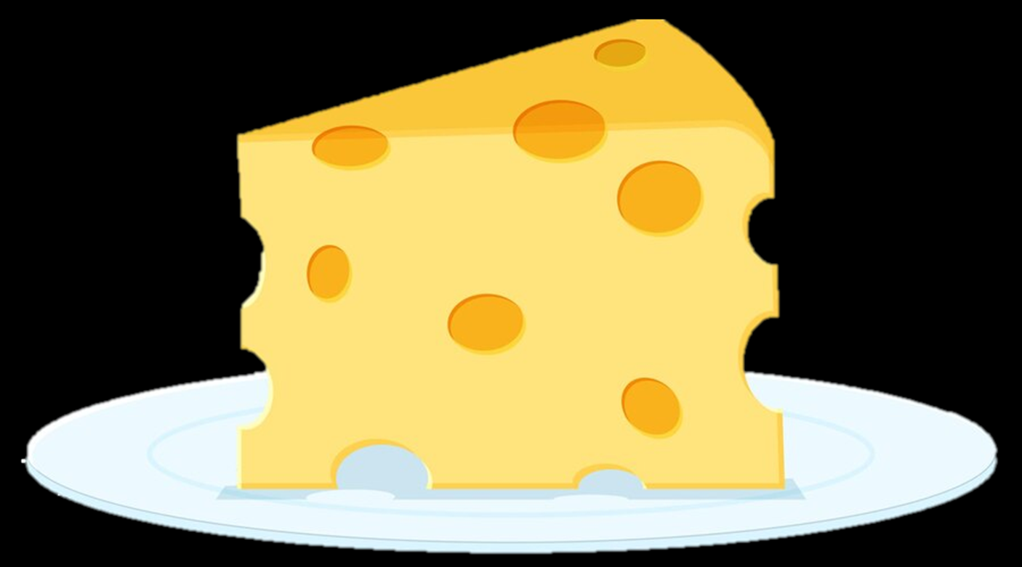
Cheese

Slide 12
Cheese =
El queso

Slide 13
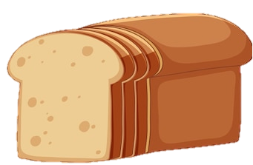
Bread

Slide 14
Bread =
El pan

Slide 15

Juice

Slide 16
Juice =
El jugo

Slide 17
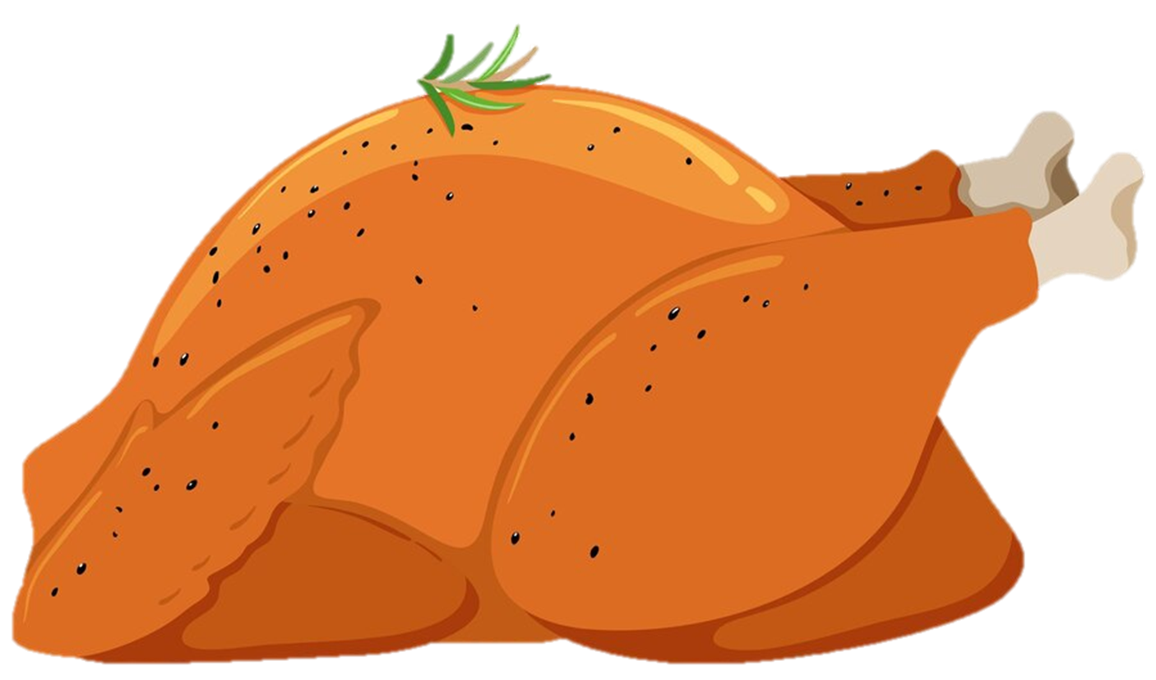
Chicken

Slide 18
Chicken =
El pollo

Slide 19
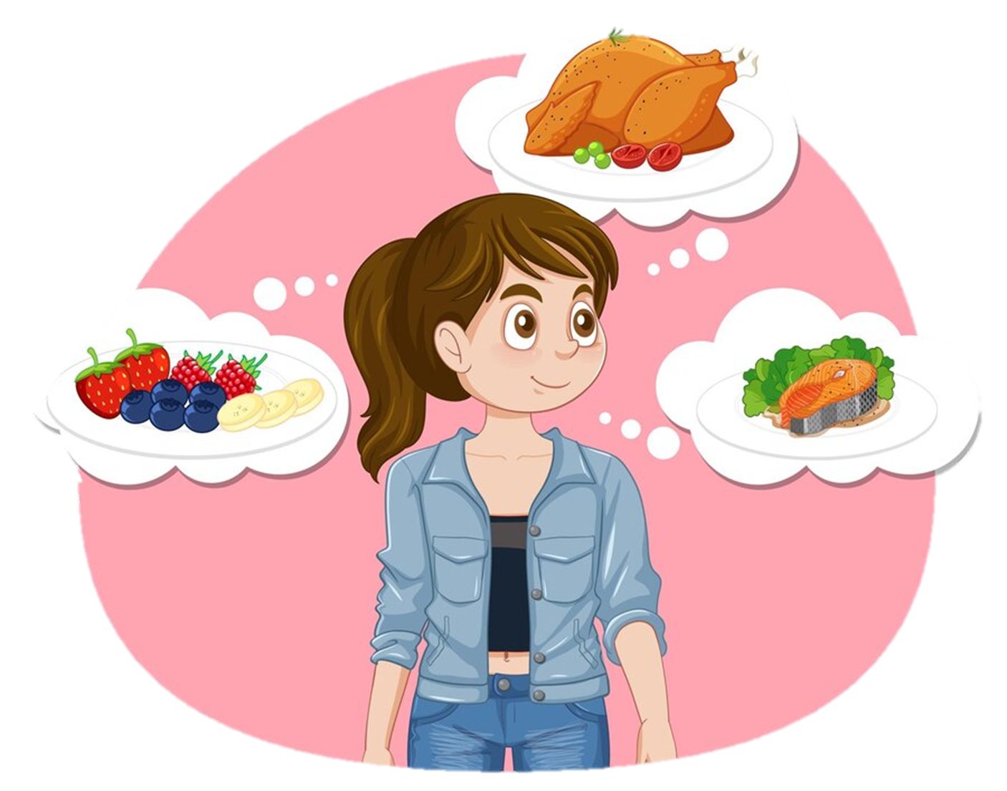
I’m hungry

Slide 20
I’m hungry =
Tengo hambre

Slide 21

I like

Slide 22
I like =
Me gusta

Slide 23




I don’t like

Slide 24
I don’t like =
No me gusta

Slide 25



Me gusta
Or
No me gusta
Los huevos

Slide 26
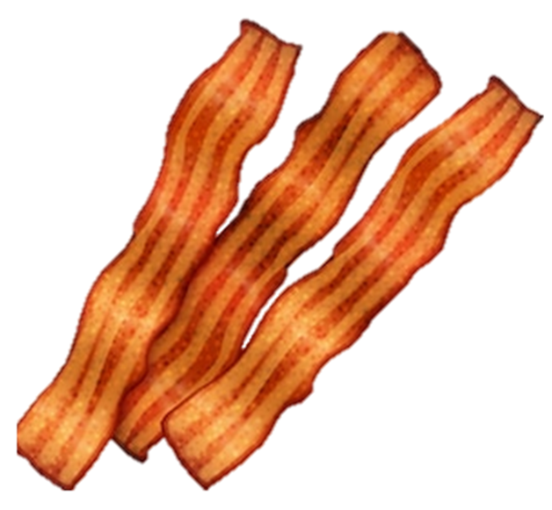
Me gusta
Or
No me gusta
El tocino

Slide 27


Me gusta
Or
No me gusta
El queso

Slide 28

Me gusta
Or
No me gusta
El pan

Slide 29

Me gusta
Or
No me gusta
El jugo

Slide 30
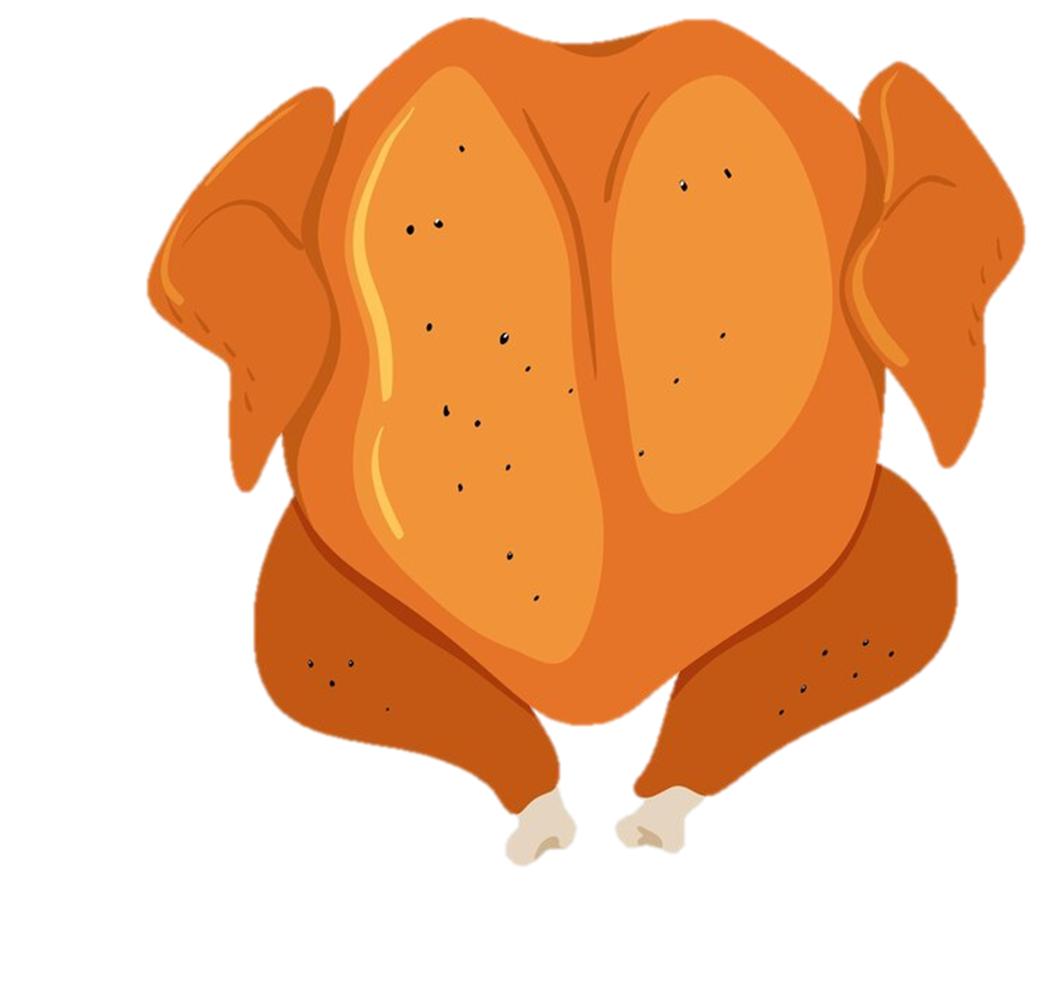
Me gusta
Or
No me gusta
El pollo

Slide 31

Buenas Noches
Buenas noches,
Buenas noches
¿Cómo estás?,
¿Cómo estás?
Muy bien, gracias,
Muy bien, gracias
Ya me voy, Ya me voy

Slide 32
Thank you!
¡Gracias!

